Slide 1
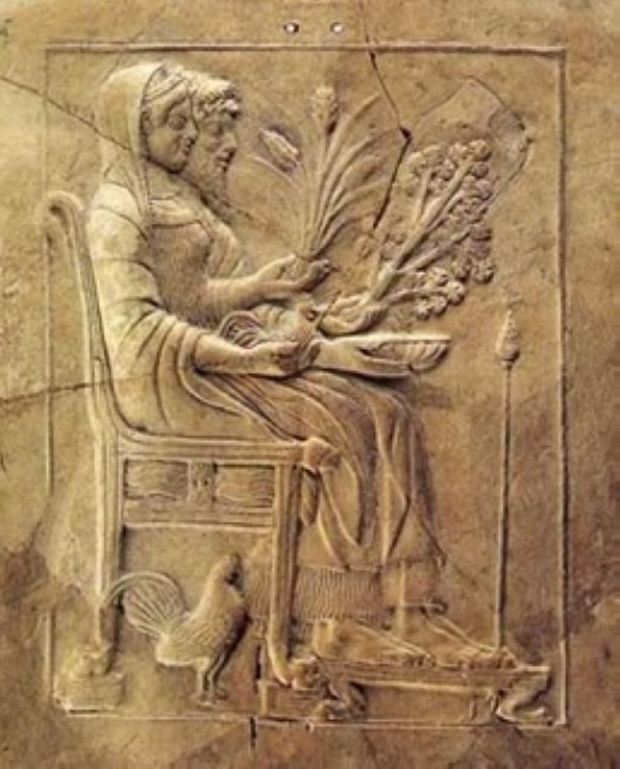
ΙΕΚ ΛΑΓΚΑΔΑ ΤΜΗΜΑ: ΣΤΕΛΕΧΟΣ ΔΙΑΤΡΟΦΗΣ ΚΑΙ ΔΙΑΙΤΟΛΟΓΙΑΣ
ZEA
ΒΑΣΙΛΟΠΟΥΛΟΥ ΕΡΑΣΜΙΑ
ΚΑΘΗΓΗΤΗΣ: ΕΥΓΕΝΕΙΑΔΗΣ ΓΕΩΡΓΙΟΣ
6 ΙΑΝΟΥΑΡΙΟΥ 2015

Slide 2
Τι είναι η ζέα
Η Ζέα (Triticum dicoccum) είναι ένα από τα αρχαιότερα δημητριακά που είναι γνωστά στον άνθρωπο. Αναφέρεται και ως Ζειά και ορισμένες φορές συγχέεται με το γερμανικό Dinkel ή τη σίκαλη). Κάποιοι τη μπερδεύουν ακόμα και με το καλαμπόκι, αφού η λέξη ΖΕΑ (Zea mais) είναι η επιστημονική ονομασία του αραβόσιτου.
Το δίκοκκο σιτάρι με μέτρια αρτοποιητική ικανότητα μπορούν να χρησιμοποιηθούν για την παραγωγή ψωμιών με χαμηλό όγκο, καθώς επίσης και στην παρασκευή ζυμαρικών, αρτοποιημάτων, γλυκών, ποτών.
Στη Βαυαρία χρησιμοποιείται επίσης για την παραγωγή μίας πολύ γνωστής μπίρας. Πέρα των άλλων, το δίκοκκο σιτάρι έχει πολύ καλή γεύση και άρωμα.

Slide 3
Ιστορία Η ζειά είναι λέξη αρχαιότατη. Στα περισσότερα από τα αρχαία ελληνικά κείμενα αναφέρεται στον πληθυντικό αριθμό, «ζειαί». Στα ξενόγλωσσα κείμενα συναντάται ως zea. Το πρώτο χρονολογικά ιστορικό κείμενο που εμφανίστηκε η ζειά, ήταν η Οδύσσεια, όπου ο Όμηρος την ανακατεύει με άσπρο κριθάρι και τη χρησιμοποιεί ως τροφή των αλόγων (ραψ. Δ, στ. 41, «πὰρ δ᾿ ἔβαλον ζειάς, ἀνὰ δὲ κρῖ λευκὸν ἔμιξαν»), ενώ σε άλλο στίχο φυτρώνει μαζί με το σιτάρι και το άσπρο κριθάρι στον κάμπο της Λακωνίας (ραψ. Δ, στ. 604, «πυροί τε ζειαί τε ἰδ᾿ εὐρυφυὲς κρῖ λευκόν»). Από το 2ο αι. μ.Χ., σύμφωνα με τον Γαληνό, παρατηρείται σύγχυση γύρω από την ταυτότητά της, κάτι που διαπιστώνεται από αναφορές σε διάφορους συγγραφείς από την αρχαιότητα ως πρόσφατα.

Slide 5
Ευεργετικές ιδιότητες για τον οργανισμό
Το είδος αυτό του σίτου δεν έχει αλλεργιογόνες ιδιότητες που έχουν άλλα είδη σίτου, επειδή δεν περιέχει τα γονίδια που προκαλούν αλλεργίες. Αν και περιέχει γλουτένη, αυτή είναι σε μικρή ποσότητα και είναι ελάχιστα αλλεργιογόνος και πολύ εύπεπτη.
Η γλουτένη αυτή γίνεται ανεκτή από τα άτομα που έχουν πρόβλημα με την αλλεργία που προκαλείται από τη γλουτένη, επειδή το δίκοκκο σιτάρι περιέχει μία ουσία, τη «ροδανίνη», που αποτελεί έναν παράγοντα ενίσχυσης του ανοσοποιητικού συστήματος.
Η ιδιότητα αυτή του δίνει τη δυνατότητα να είναι ένα τρόφιμο που θεωρείται ότι έχει αντικαταθλιπτικά αποτελέσματα. Σημαντική, επίσης, είναι η περιεκτικότητά του σε βιταμίνες, κυρίως της ομάδας Β', και σε σάκχαρα βραδείας διάσπασης.

Slide 6
Επίσης, περιέχει προβιταμίνη Α που ενεργεί στην καλή όραση και την πρόληψη της ξηροδερμίας. Ακόμη, περιέχει βιταμίνη Ε, που είναι ένα ισχυρό αντιοξειδωτικό.
Λόγω της μεγάλης του περιεκτικότητας σε φυτικές ίνες και σε σύνθετες ουσίες αμινοξέων, με την κατανάλωσή του από τον άνθρωπο μειώνεται η χοληστερίνη στο αίμα.
Επίσης, το σιτάρι αυτό ευνοεί την καλή κυκλοφορία του αίματος.
Λόγω του ότι ο δείκτης γλυκαιμίας του είναι 40, το σιτηρό αυτό ρυθμίζει τη γλυκαιμία του αίματος και γι' αυτόν τον λόγο συνιστάται στη διατροφή των διαβητικών.

Slide 7
Είναι πολύ πλούσιο σε πρωτεΐνες, που φθάνει στο 13-20%, σε αντίθεση με το κοινό σιτάρι που έχει 11-12%. Οι πρωτεΐνες που περιέχει αποτελούνται από το σύνολο των απαραίτητων αμινοξέων, ενώ το κοινό σιτάρι δεν περιέχει τη λυσίνη. Η λυσίνη και τα άλλα απαραίτητα αμινοξέα του (τρυπτοφάνη, μεθειονίνη, θεονίνη, βαλίνη, λευκίνη, ισολευκίνη, φαινυλαλανίνη) βρίσκονται κυρίως στα πίτυρα. Η λυσίνη καθιστά τα ζυμαρικά που παράγονται από την Ζέα ιδιαίτερα εύπεπτα.
Το δίκοκκο σιτάρι περιέχει δύο φορές περισσότερα λιπίδια από το κοινό σιτάρι και μάλιστα περιέχει πολυακόρεστα λιπαρά οξέα που συγκρίνονται με αυτά που περιέχει το ελαιόλαδο.

Slide 8
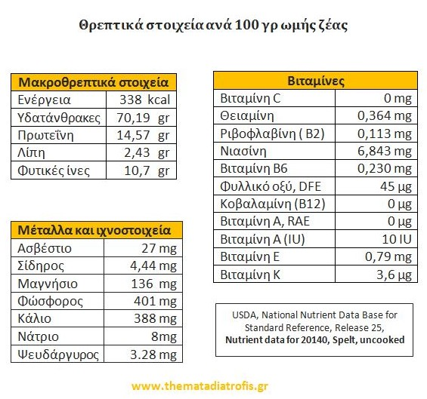

Slide 9
Στον παρακάτω πίνακα, από έρευνα που δημοσιεύτηκε το 2007 στο επιστημονικό περιοδικό "Food Chemistry", βλέπουμε τη σύγκριση μεταξύ μακροθρεπτικών στοιχείων σιτάλευρου, αλευριού ζέας, ψωμιού από σιτάλευρο και ψωμιού από αλεύρι ζέας. Με τους κόκκινους κύκλους έχουν επισημανθεί οι αξιοσημείωτες διαφορές.
Από την ίδια έρευνα, προκύπτει ότι ο γλυκαιμικός δείκτης (Γ.Δ.) αλλά και η αίσθηση κορεσμού του ψωμιού από ζέα δε διαφέρει σημαντικά από αυτή του σταρένιου ψωμιού (Γ.Δ> ψωμιού από ζέα:93 ΓΔ σταρένιου :100).

Slide 10
